Slide 1

وصف صورة باستخدام نموذج ذكاء صنعي يعتمد مفهوم TRANSFORMER
إعداد الطلاب:
يزن حسن بلال
ماجد حسين حجيرة
اشراف:
الدكتور محمد ماشي
IMAGE CAPTIONING USING AN AI MODEL WITH THE TRANSFORMER CONCEPT

Slide 2

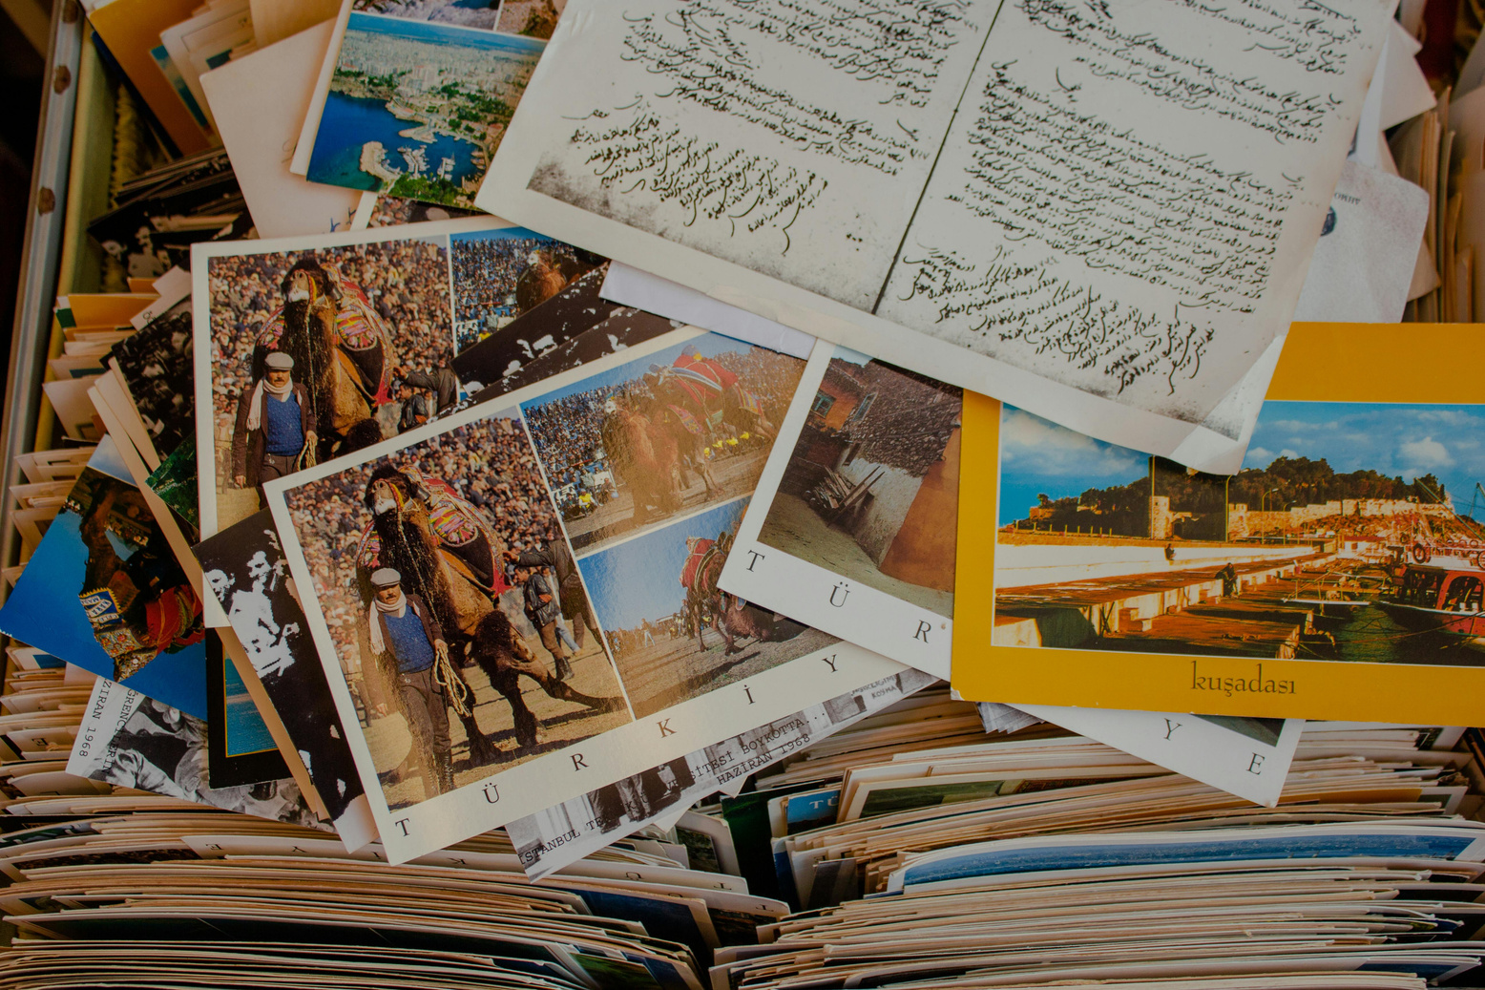

الأهداف
حل مشكلتين
2
1
البحث عن صورة محددة وسط ملايين الصور غير الموصوفة
صعوبة وصول المكفوفين لمحتوى الصور على الإنترنت

Slide 3
الأساليب التقليدية
1
الدراسات المرجعية
الشبكات العصبية الالتفافية (CNN) والشبكات المتكررة (RNN)
2
النماذج الهجينة Encoder–Decoder مع Attention
3
المحولات (Transformers)
4

Slide 4


المنهجية
تحليلية :
عملية مراجعة النماذج الموجودة ومقارنتها
تجريبية :
عملية بناء وتدريب النموذج وتقييم النتائج

Slide 5




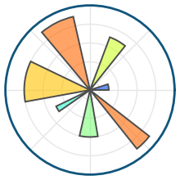
البيئة :
العتاد:
GPU NVIDIA TESLA T4
بيئة التطوير:
GOOGLE COLAB
المكتبات الأساسية :
PYTORCH
HUGGINGFACE
TORCHVISION
PYCOCOTOOLS
NLTK / EVALUATE / ROUGE_SCORE
MATPLOTLIB

Slide 6
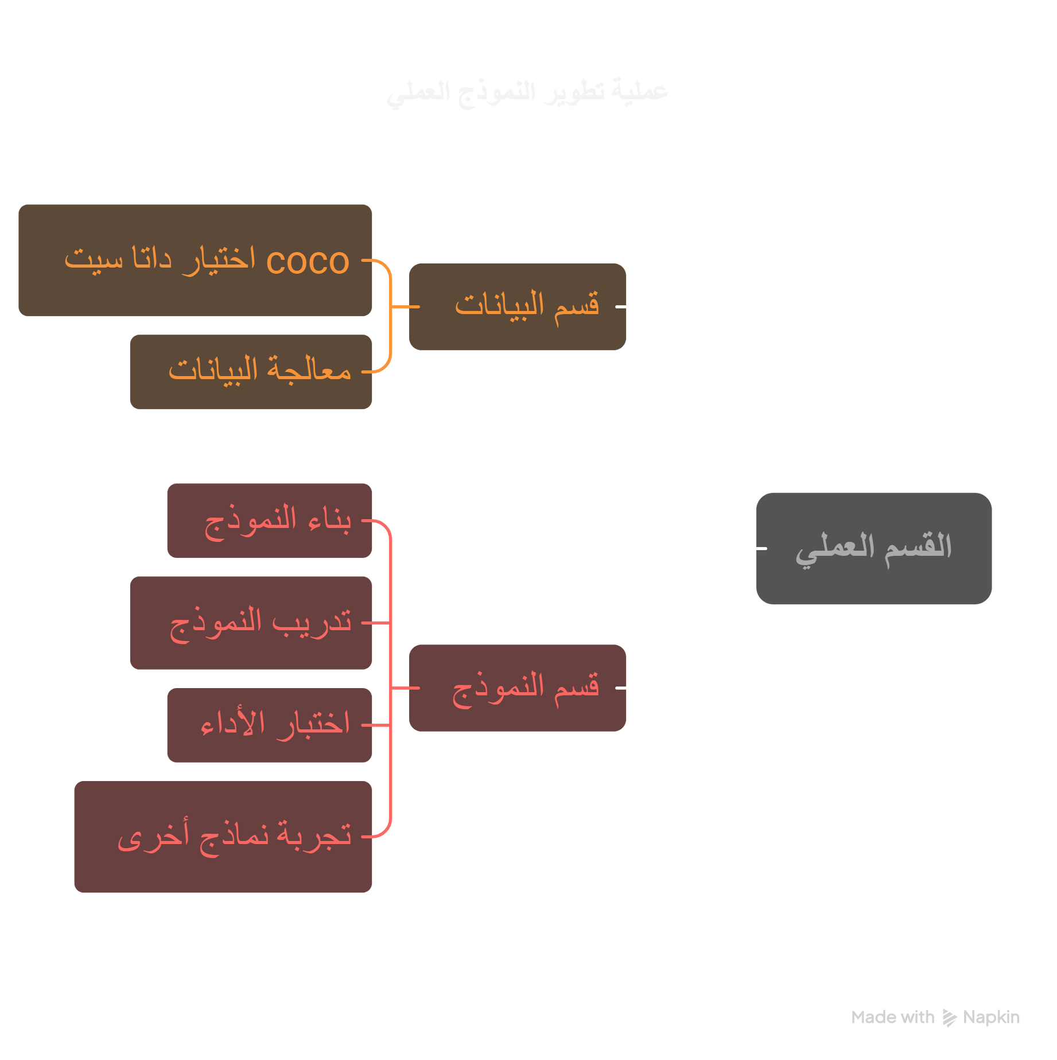

Slide 7
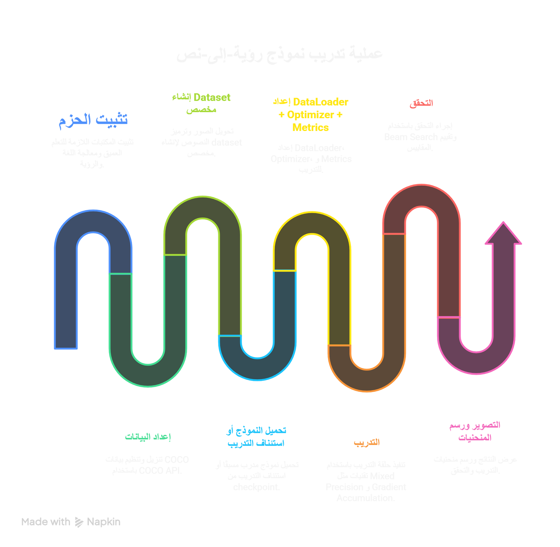
مراحل عمل النموذج

Slide 8
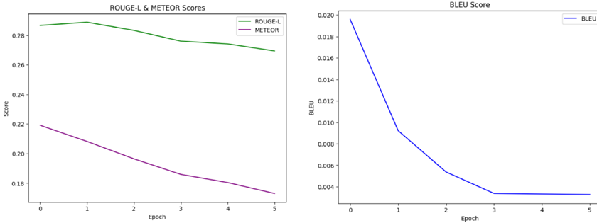
النتائج:
توضيح لمنحنيات BLEU و ROUGE عبر الحقبات

Slide 9
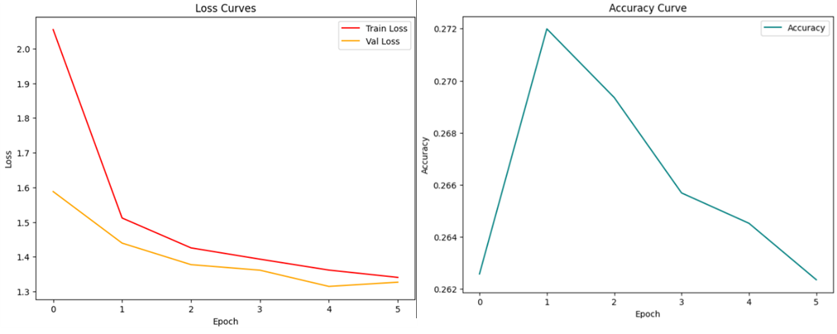
توضيح لمنحنيات LOSS و ACCURACY عبر الحقبات

Slide 10
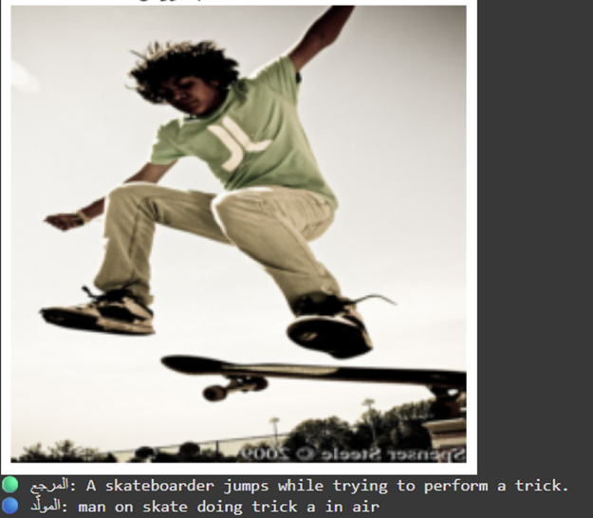
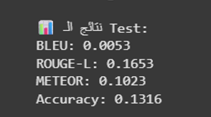
المرجع :
A SKATEBOARDER JUMPS WHILE TRYING TO PERFORM A TRICK
المولد :
MAN ON SKATE DOING A TRICK IN AIR
نتائج الاختبار :

Slide 11
التوصيات:
التحديات :
تحديات في البنية التحتية :
الانقطاع في الكهرباء
ضعف خدمات الانترنيت
تحديات في عملية التدريب :
حجم البيانات الكبير
زمن التدريب الطويل
المقايسس لا تعكس دائما جودة النص
إدارة الموارد بفعالية أفضل من خلال:
تقليل ال PATCH_SIZE
استخدام ال MIXED PRECISION
الاعتماد على التقييم البشري لتحسين جودة التوصيف
قم بتجربة النموذج على مجموعة بيانات جزئية أولا

Slide 12
المراجع:
I.COCO CONSORTIUM. (2015). MICROSOFT COCO API (PYCOCOTOOLS). RETRIEVED FROM II.DEVLIN, J., CHANG, M.-W., LEE, K., & TOUTANOVA, K. (2019).
III.HUNTER, J. D. (2007). MATPLOTLIB: A 2D GRAPHICS ENVIRONMENT. COMPUTING IN SCIENCE & ENGINEERING, 9(3), 90–95. HTTPS://DOI.ORG/10.1109/MCSE.2007.55
IV.LIN, C.-Y. (2004). ROUGE: A PACKAGE FOR AUTOMATIC EVALUATION OF SUMMARIES. TEXT SUMMARIZATION BRANCHES OUT: PROCEEDINGS OF THE ACL-04 WORKSHOP, 74–81.
V.LIN, T.-Y., MAIRE, M., BELONGIE, S., HAYS, J., PERONA, P., RAMANAN, D., … & ZITNICK, C. L. (2014). MICROSOFT COCO: COMMON OBJECTS IN CONTEXT. EUROPEAN CONFERENCE ON COMPUTER VISION (ECCV), 740–755. SPRINGER.
VI.PAPINENI, K., ROUKOS, S., WARD, T., & ZHU, W. J. (2002). BLEU: A METHOD FOR AUTOMATIC EVALUATION OF MACHINE TRANSLATION. PROCEEDINGS OF THE 40TH ANNUAL MEETING OF THE ASSOCIATION FOR COMPUTATIONAL LINGUISTICS (ACL), 311–318.
VII.PASZKE, A., GROSS, S., MASSA, F., LERER, A., BRADBURY, J., CHANAN, G., … & CHINTALA, S. (2019). PYTORCH: AN IMPERATIVE STYLE, HIGH-PERFORMANCE DEEP LEARNING LIBRARY. ADVANCES IN NEURAL INFORMATION PROCESSING SYSTEMS (NEURIPS), 8026–8037.
IX.VASWANI, A., SHAZEER, N., PARMAR, N., USZKOREIT, J., JONES, L., GOMEZ, A. N., KAISER, Ł., & POLOSUKHIN, I. (2017). ATTENTION IS ALL YOU NEED. ADVANCES IN NEURAL INFORMATION PROCESSING SYSTEMS (NEURIPS), 5998–6008.
X.WOLF, T., DEBUT, L., SANH, V., CHAUMOND, J., DELANGUE, C., MOI, A., … & RUSH, A. M. (2020). TRANSFORMERS: STATE-OF-THE-ART NATURAL LANGUAGE PROCESSING. PROCEEDINGS OF THE 2020 CONFERENCE ON EMPIRICAL METHODS IN NATURAL LANGUAGE PROCESSING: SYSTEM DEMONSTRATIONS, 38–45.
XI.DOSOVITSKIY, A., BEYER, L., KOLESNIKOV, A., WEISSENBORN, D., ZHAI, X., UNTERTHINER, T., … & HOULSBY, N. (2021). AN IMAGE IS WORTH 16X16 WORDS: TRANSFORMERS FOR IMAGE RECOGNITION AT SCALE. INTERNATIONAL CONFERENCE ON LEARNING REPRESENTATIONS (ICLR). HTTPS://ARXIV.ORG/ABS/2010.11929

